Slide 1
Nhập môn khoa học dữ liệu
Nhóm 10
HỆ THỐNG ĐỀ XUẤT ÂM NHẠC SPOTIFY
NGUYỄN QUANG HUY - B19DCCN314

Slide 2



Nhập môn khoa học dữ liệu
Nhóm 10
VẤN ĐỀ
spotify
Không có từ khóa để tìm kiếm
Không có công cụ để tìm kiếm
NGUYỄN QUANG HUY - B19DCCN314
NGUYỄN CÔNG HẬU - B19DCCN229

Slide 3
Nhập môn khoa học dữ liệu
Nhóm 10
LUỒNG HOẠT ĐỘNG
1
Trích xuất và làm sạch, chuyển đổi dữ liệu
Xử lý và trích đặc trưng trên tập dữ liệu
2
3
Xây dưng hệ khuyến nghị
Triển khai hệ thống trên flask
4

Slide 4
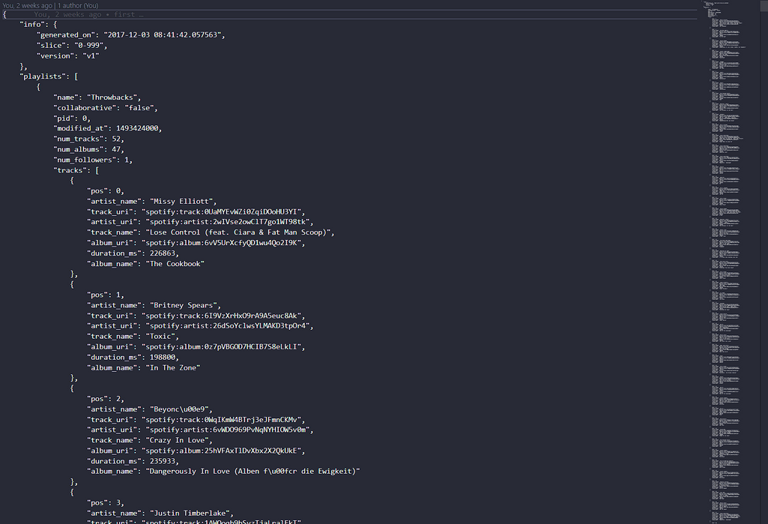
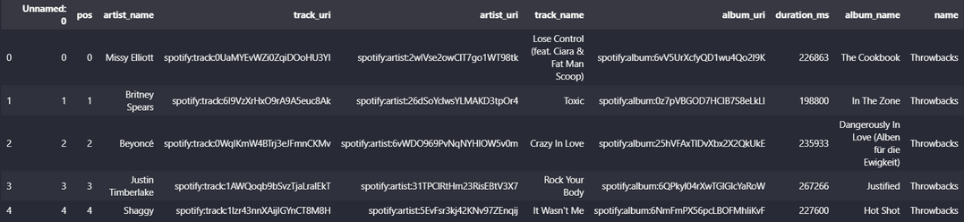
TẬP DỮ LIỆU
1
Trích xuất và làm sạch, chuyển đổi dữ liệu
1000_data_song.json
'artist_name' | 'id' | 'track_name' | 'danceability' | 'energy' | 'key' | 'loudness' | 'mode'
'speechiness' | 'acousticness' | 'instrumentalness' | 'liveness' | 'valence' | 'tempo' | artist_pop | genres | track_pop

Slide 5
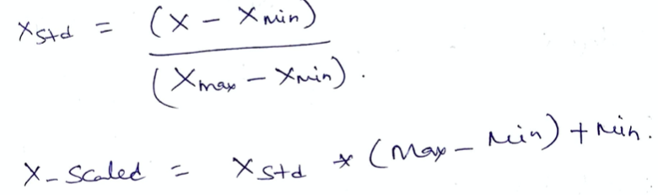
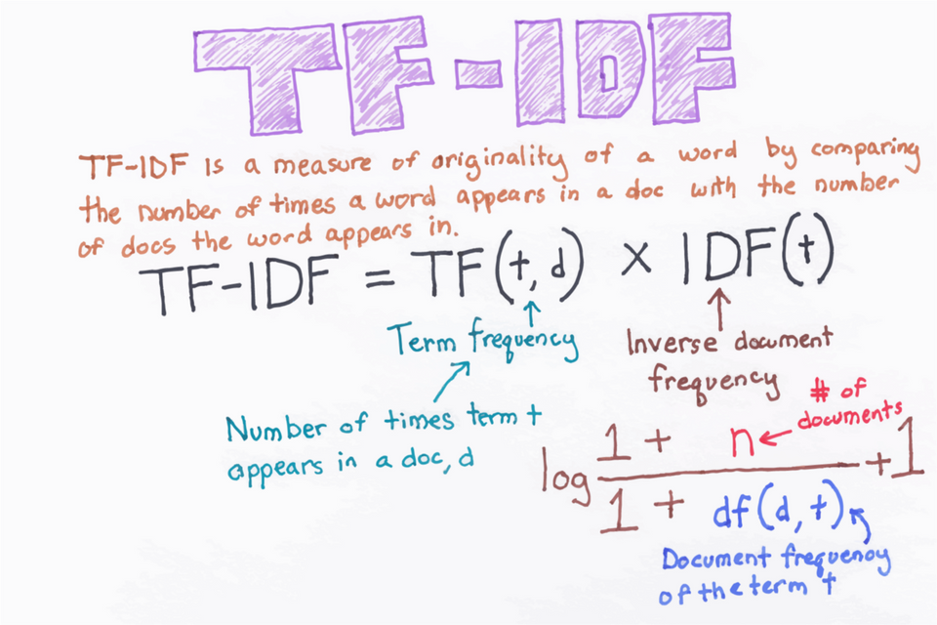
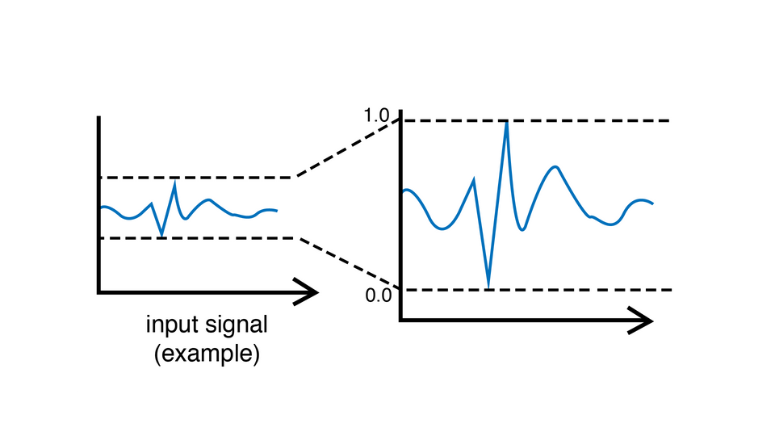
TRÍCH XUẤT ĐẶC TRƯNG
Xử lý và trích đặc trưng trên tập dữ liệu
2
Metadata
thể loại, độ phổ biến của bài hát

Slide 6
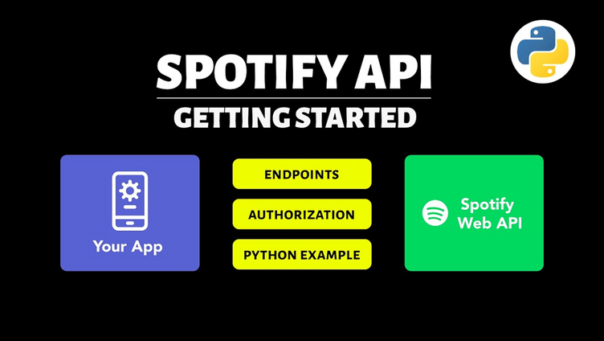
TRÍCH XUẤT ĐẶC TRƯNG
Xử lý, làm sạch và trích đặc trưng trên tập dữ liệu
2
Audio
Độ lớn, nhạc cụ, độ sống động, thời lượng

Slide 7
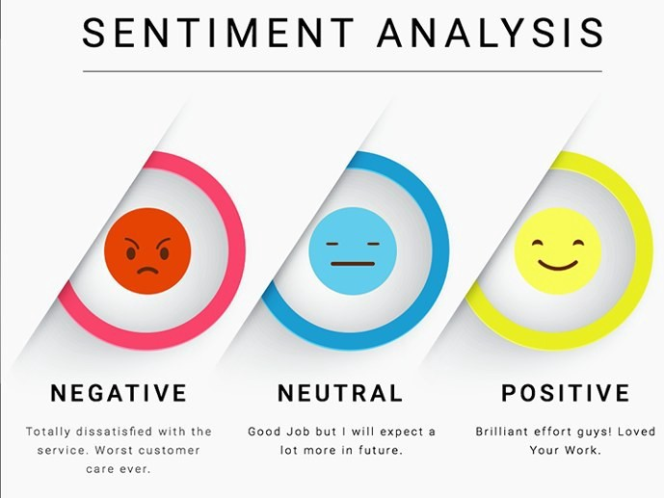
TRÍCH XUẤT ĐẶC TRƯNG
Xử lý, làm sạch và trích đặc trưng trên tập dữ liệu
2
Text
Tên bài hát
Tính phân cực quyết định tình cảm của văn bản. Giá trị của nó nằm ở [-1,1] trong đó -1 biểu thị tình cảm tiêu cực cao và 1 biểu thị cảm xúc tích cực cao.
Tính chủ quan xác định xem đầu vào văn bản là thông tin thực tế hay là ý kiến ​​cá nhân. Giá trị của nó nằm giữa [0,1] trong đó giá trị gần 0 biểu thị một phần thông tin thực tế và giá trị gần 1 biểu thị ý kiến ​​cá nhân.

Slide 8
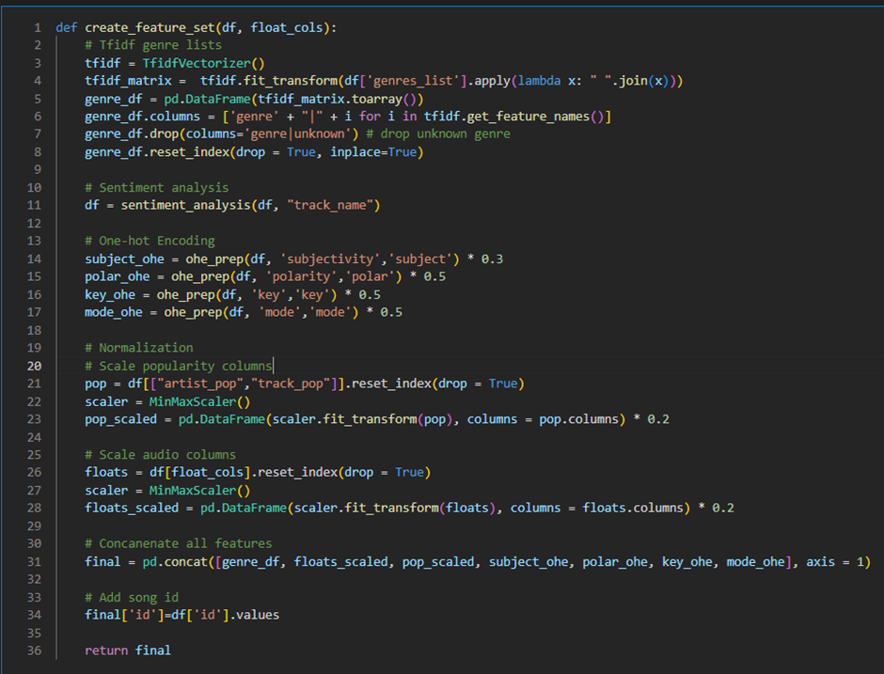
TRÍCH XUẤT ĐẶC TRƯNG
Xử lý, làm sạch và trích đặc trưng trên tập dữ liệu
2

Slide 9
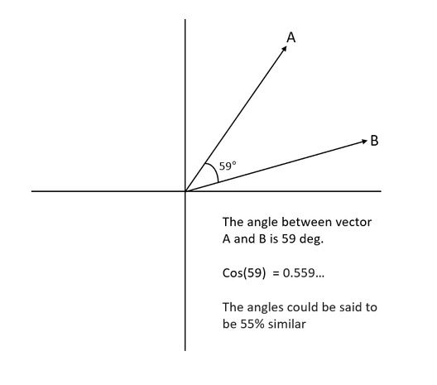
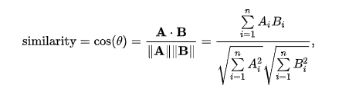
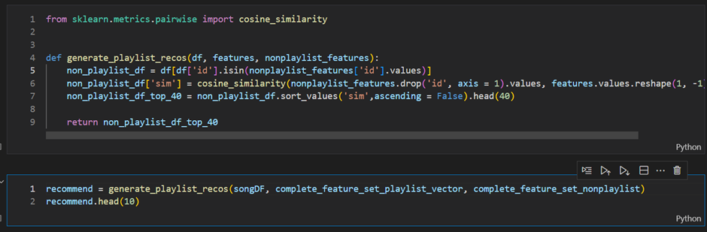
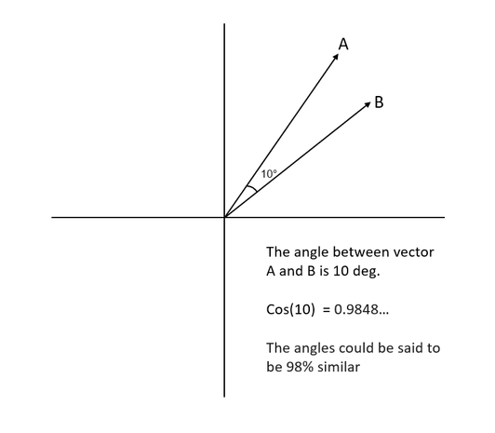
HỆ KHUYẾN NGHỊ
3
Xây dưng hệ khuyến nghị
Cosine similarity

Slide 10
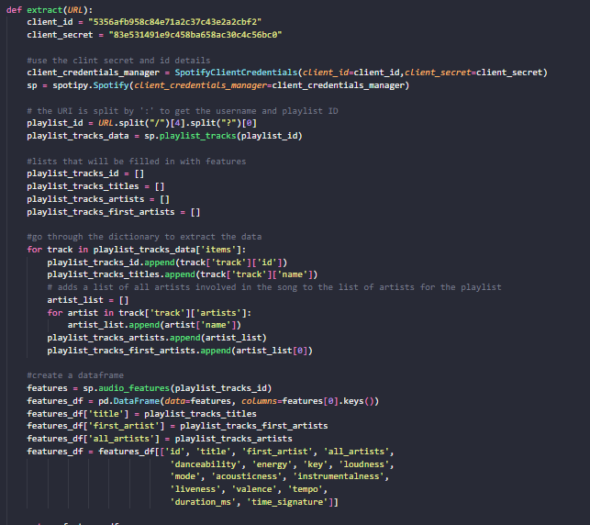
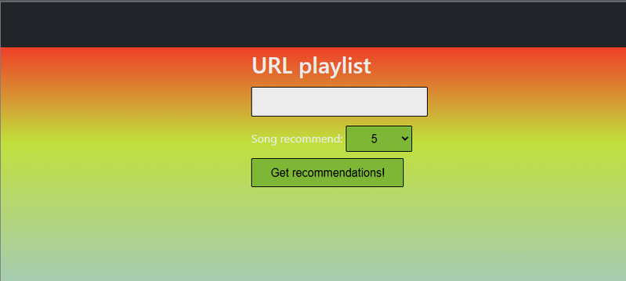
nhập môn khoa học dữ liệu
Nhóm 10
4
TRIỂN KHAI HỆ THỐNG VỚI FLASK
*
*

Slide 11
Nhập môn khoa học dữ liệu
Nhóm 10
DEMO ỨNG DỤNG
Bắt đầu nào.

